Slide 1
ΕΚΚΕΝΤΡΟΦΟΡΟΣ ΑΞΟΝΑΣ- ΒΑΛΒΙΔΕΣ
Ο εκκεντροφόρος άξονας και οι βαλβίδες αποτελούν τα κύρια μέρη του συστήματος διανομής του καυσίμου και απαγωγής των καυσαερίων προς και από τον κάθε κύλινδρο.

Slide 3
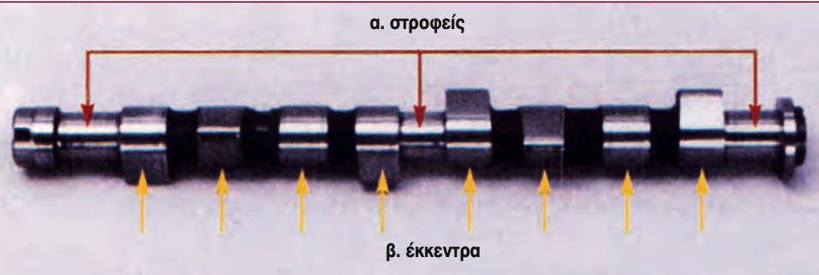
Εκκεντροφόρος άξονας
Ο εκκεντροφόρος , είναι ένας άξονας που στηρίζεται επάνω σε στροφείς, ο αριθμός των οποίων εξαρτάται από τον αριθμό των κυλίνδρων του κινητήρα. Ο άξονας αυτός φέρει μία σειρά από έκκεντρα, που συνήθως είναι τόσα, όσες και οι βαλβίδες εισαγωγής και εξαγωγής του καυσίμου και των καυσαερίων. Προορισμός του εκκεντροφόρου άξονα είναι να ανοίγει τις βαλβίδες την κατάλληλη στιγμή.
Το υλικό κατασκευής του είναι ο σφυρήλατος χάλυβας υψηλής αντοχής. Σε ορισμένες μάλιστα περιπτώσεις χρησιμοποιούνται και χυτοί εκκεντροφόροι με μεγάλη ακρίβεια και κατάλληλη σκλήρυνση των έκκεντρών τους.

Slide 4
Θέση του εκκεντροφόρου άξονα
Η θέση του εκκεντροφόρου άξονα εξαρτάται :
Από τη σχεδίαση του κινητήρα
Από τη θέση που έχουν οι βαλβίδες

Slide 5
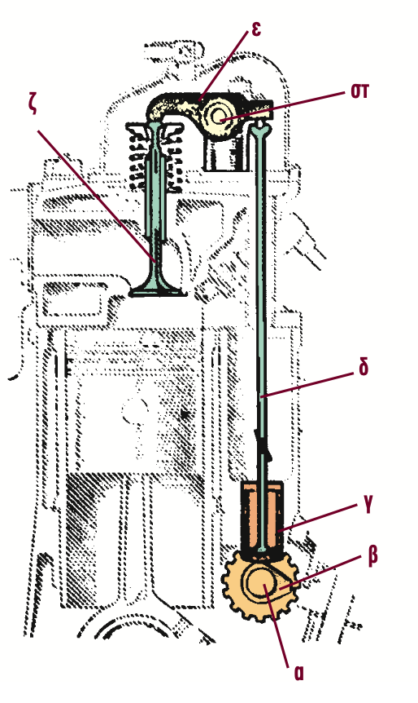
1. Κινητήρας με βαλβίδες στην κυλινδροκεφαλή και τον εκκεντροφόρο άξονα στα πλάγια.
Για να κινηθούν οι βαλβίδες, χρησιμοποιείται ένας μηχανισμός κίνησης που περιλαμβάνει το ωστήριο (ποτηράκι), την ωστική ράβδο (καλάμι), το ζύγωθρο (κοκοράκι) και τον πληκτροφορέα (πιανόλα)

Slide 6
2. Κινητήρας με τις βαλβίδες και τον εκκεντροφόρο άξονα στην κυλινδροκεφαλή.
Οι κινητήρες αυτοί ονομάζονται κινητήρες με επικεφαλής εκκεντροφόρο

Slide 7
2. Κινητήρας με τις βαλβίδες και τον εκκεντροφόρο άξονα στην κυλινδροκεφαλή.
α. περίπτωση
ο εκκεντροφόρος άξονας τοποθετείται επάνω από τους κυλίνδρους, και οι βαλβίδες, για να ανοίγουν και να κλείνουν, είτε κινούνται από ζύγωθρα που παίρνουν κίνηση απευθείας από τον εκκεντροφόρο

Slide 8
2. Κινητήρας με τις βαλβίδες και τον εκκεντροφόρο άξονα στην κυλινδροκεφαλή.
Β. περίπτωση
Ο εκκεντροφόρος άξονας τοποθετείται επάνω από τους κυλίνδρους, και οι βαλβίδες, για να ανοίγουν και να κλείνουν, κινούνται απευθείας από τον εκκεντροφόρο, μέσω του ωστηρίου (ποτηράκι)

Slide 9
Προσοχή!!!
Στη δεύτερη αυτή περίπτωση, το ωστήριο στο επάνω μέρος του έχει μία κοιλότητα, όπου τοποθετείται ένας μεταλλικός δίσκος (πλακάκι ή καπελότο). Αν αλλάξει το πάχος του δίσκου αυτού, λόγω φθοράς, θα αλλά- ξει και η διαδρομή κίνησης της βαλβίδας. Στην περίπτωση αυτή θα πρέπει ο δίσκος να αντικατασταθεί με άλλον κατάλληλου πάχους, ώστε να επιτευχθεί και πάλι το επιθυμητό διάκενο της βαλβίδας.

Slide 11
3. Κινητήρας με βαλβίδες και εκκεντροφόρο άξονα στα πλάγια.
Ο εκκεντροφόρος άξονας βρίσκεται τοποθετημένος κάτω από τις βαλβίδες. Ο μηχανισμός κίνησης αποτελείται από το ωστήριο (ποτηράκι), τη βίδα ρύθμισης, το ελατήριο της βαλβίδας και τον οδηγό.

Slide 12
Ζυγοστάθμιση εκκεντροφόρου άξονα.
Η ζυγοστάθμιση του εκκεντροφόρου άξονα είναι ανάλογη με την εργασία που γίνεται για τη ζυγοστάθμιση του στροφαλοφόρου άξονα.
Η κύρια διαφορά ανάμεσα στους δύο άξονες είναι ότι στον εκκεντροφόρο οι δυνάμεις αδράνειας είναι πολύ μικρότερες, αφού η μάζα του είναι πολύ μικρότερη από αυτή του στροφαλοφόρου άξονα. Επιπλέον, στους 4χρονους κινητήρες οι στροφές ανά λεπτό του εκκεντροφόρου άξονα είναι οι μισές από τις στροφές του στροφαλοφόρου.

